Slide 1
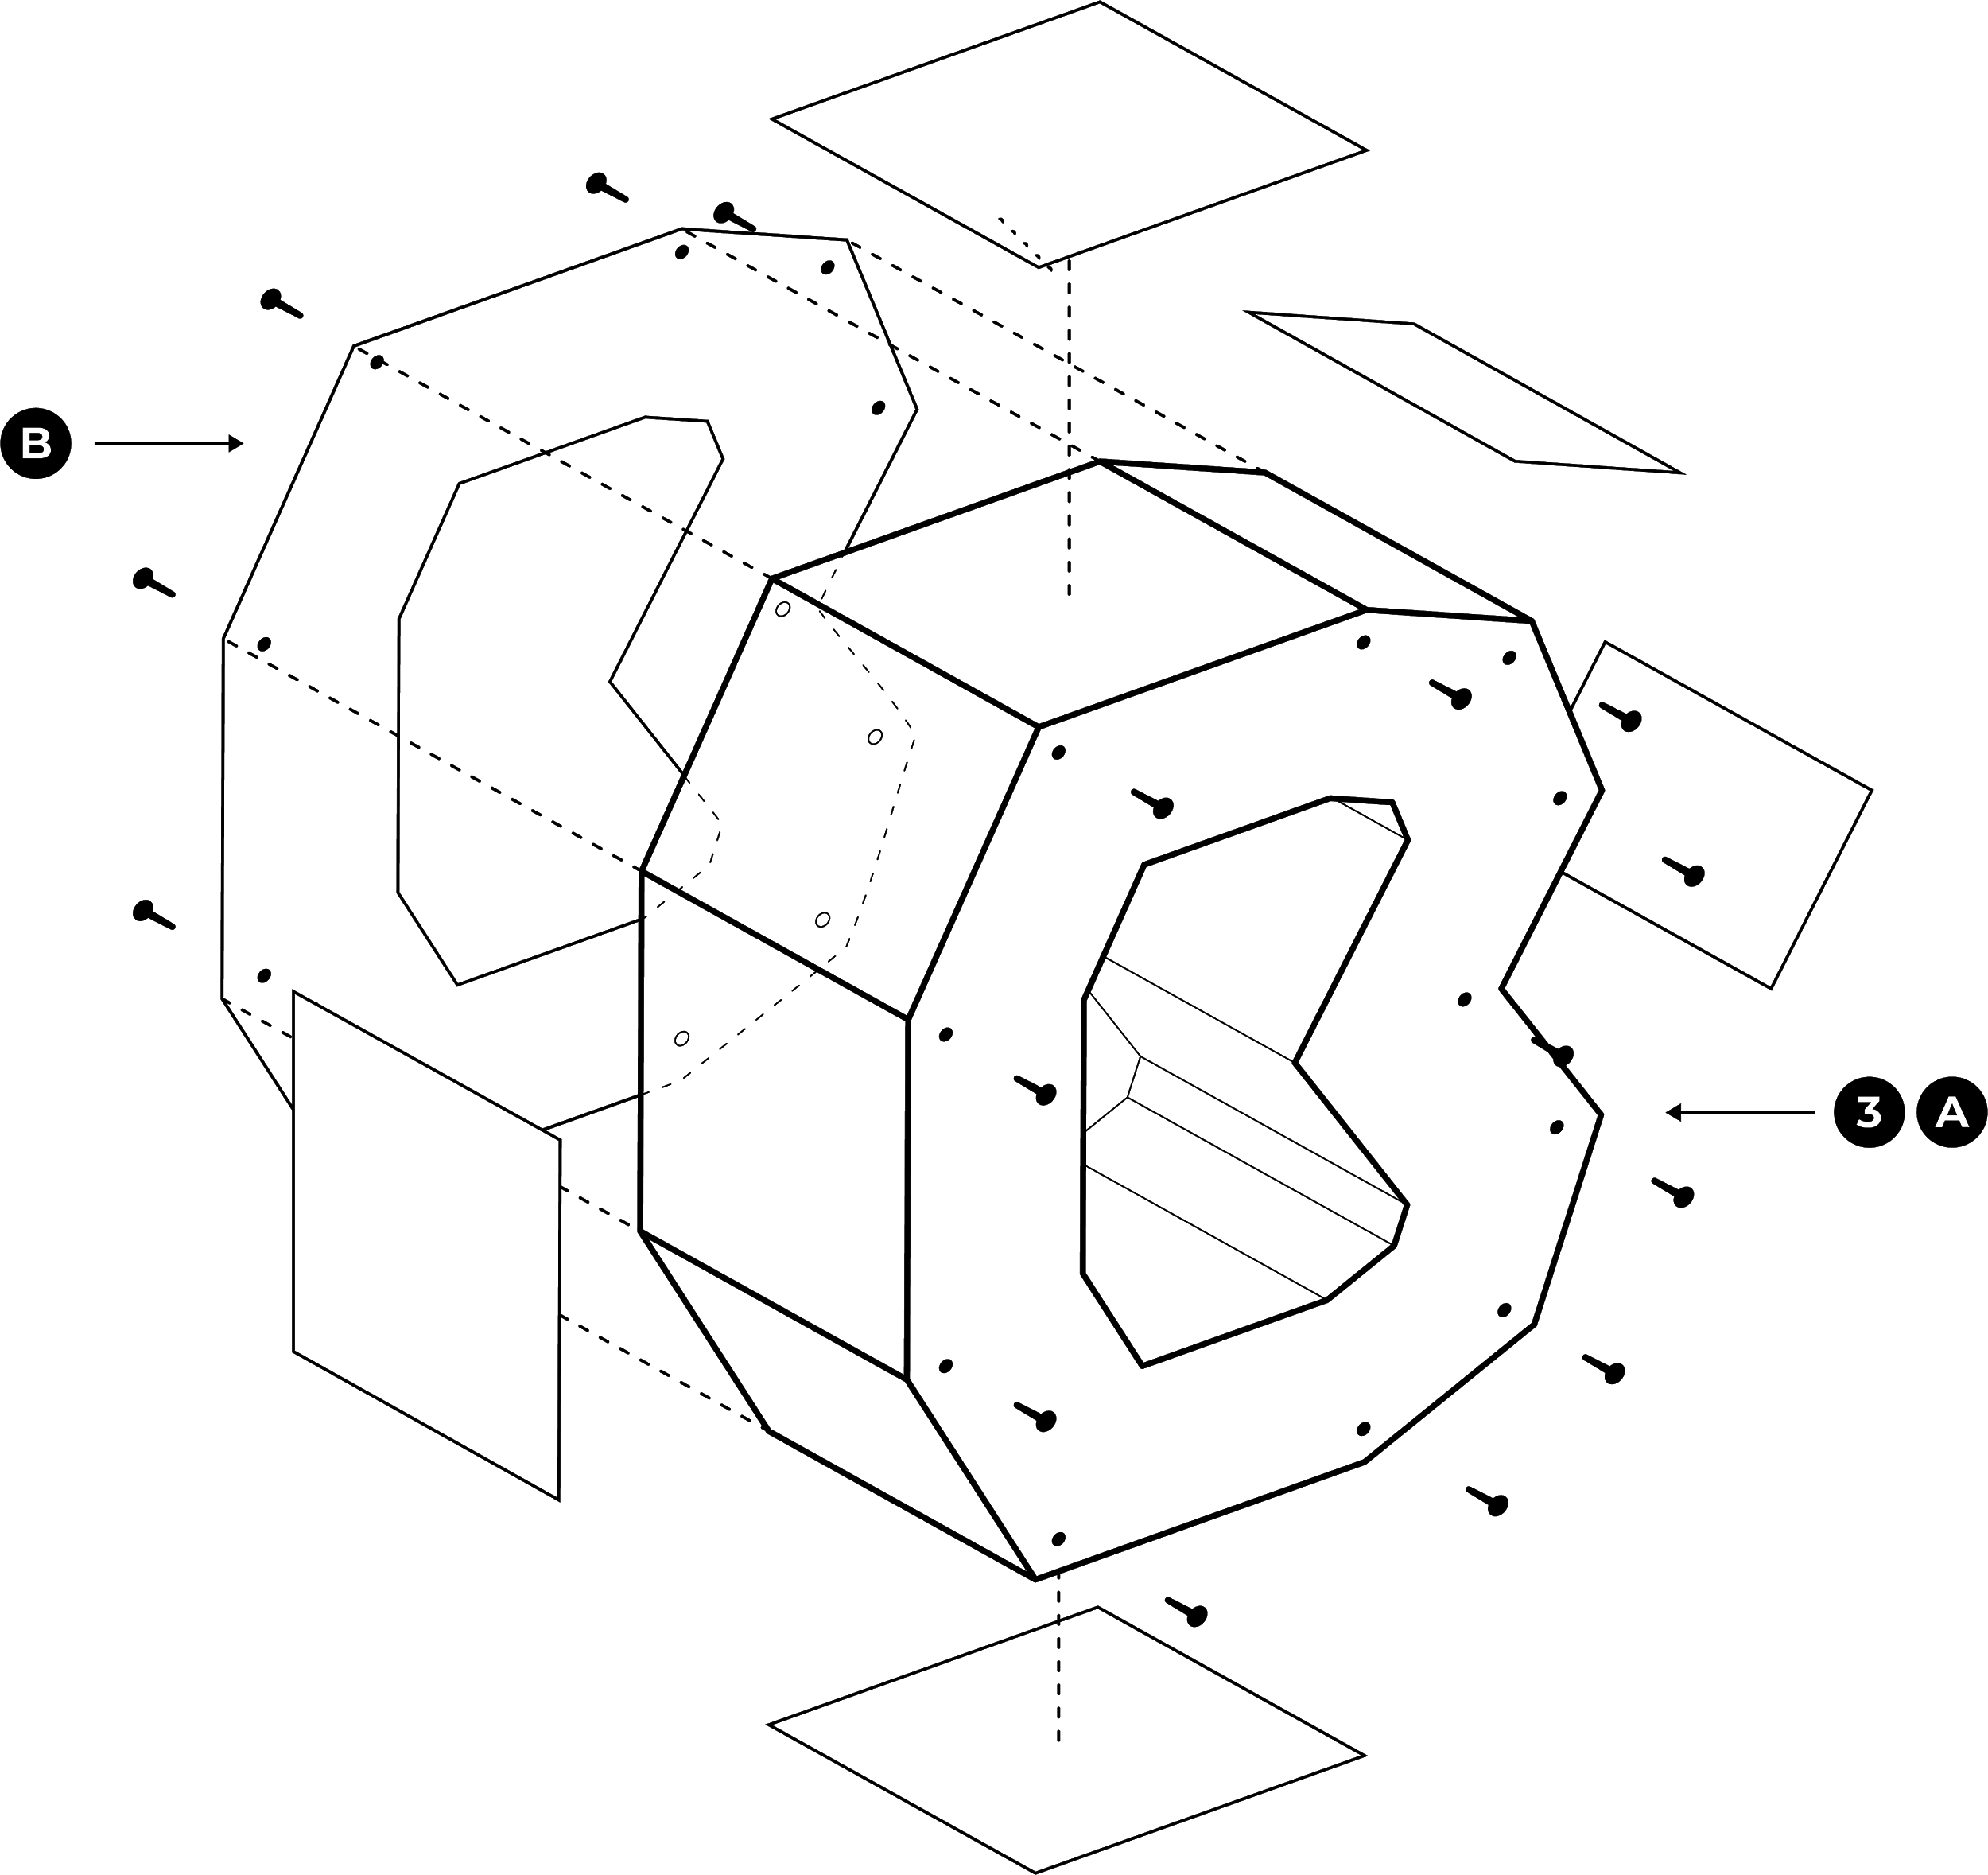


Café Bedu Aplicación Movil
Desarrollo Móvil Android

Slide 2



INTRO: Elevator pitch
Objetivo:
Desarrollar una aplicación móvil en la que los usuarios de Café Bedu puedan realizar sus compras de manera sencilla.
# pág o tema

Slide 3
Problema a solucionar
Objetivo: Actualmente los clientes de Café Bedu tienen que realizar sus pedidos en mostrador, lo que puede resultar molesto o hasta problemático en horas pico.
# pág o tema

Slide 4
Oportunidad de mercado
Objetivo: Mostrar que el producto es comercializable.
Los clientes se beneficiarían de una aplicación que les permita realizar sus pedidos y llegar por ellos a la barra.
# pág o tema

Slide 5



El 59 por ciento de los pedidos en restaurantes realizados por los millennials son para llevar o entregar.
— Generational Consumer Trend Report 2020
Notes:
Frase

Slide 6
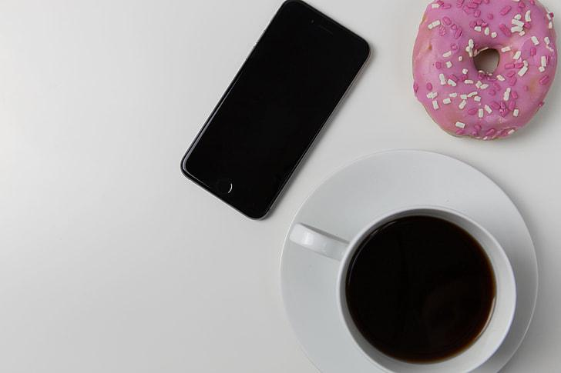


Solución
Café Bedu
Notes:
Colocar como fondo para que los elementos sobresalgan encima de la imagen.

Slide 7
Próximos pasos
Crear el menú de perfil, en el que los usuarios pueden ver su historial de compras, asi como editar datos de perfil
Aumentar inventario en aplicación móvil
Crear una opción de promociones/fidelización de clientes.
Crear una versión multilenguaje
# pág o tema

